Slide 1
2025.01.08
Learning Optical Flow from Still Images
Filippo Aleotti
Matteo Poggi
Stefano Mattoccia
컴퓨터전공 202474114 유석재

Slide 2
2025.01.08
Ⅰ
Abstract & Introduction
저자
연구 배경
서론

Slide 3

#06152C
#243653
#2E4161
#364E6F
#506890
#6785AE
#92AEE2
#BDCFF0
0. Abstract
저자 및 개제년도
CVPR 2021
Department of Computer Science and Engineering (DISI)
University of Bologna, Italy
Filippo Aleotti
Matteo Poggi
Stefano Mattoccia
7

Slide 4
#06152C
#243653
#2E4161
#364E6F
#506890
#6785AE
#92AEE2
#BDCFF0
0. Abstract & Introduction
연구 배경
Optical Flow
비디오 프레임 간 픽셀 단위 움직임을 추정
추적, 행동 인식 등 고차원 작업의 기반
Occlusions, motion blur, lack of texture 등의 문제가 있어 대량의 데이터셋이 필요
기존의 Optical flow 학습을 위한 데이터셋 확보
합성 데이터셋Synthetic Dataset은 실제 데이터와 domain shift가 있어 일반화 성능이 떨어짐
Synthetic Dataset : 실제 데이터를 얻기 어려운 상황에서 모델을 학습시키기 위해 인위적으로 생성된 데이터
라벨이 없는 원천 비디오 데이터는 라벨링 및 학습에 한계가 있음
깊이 센서 LiDAR을 사용하더라도 수동 조정이 필수적이기 때문에 비효율적
7
Notes:
Optical flow란?
>> 연속된 프레임간에 픽셀이 이동한 방향과 속도(거리)를 나타내는 벡터 필드
도메인 차이란?
학습 데이터와 실제 데이터간의 차이
깊이 센서란?
레이저 펄스를 이용한 거리(깊이)측정 기술

Slide 5
#06152C
#243653
#2E4161
#364E6F
#506890
#6785AE
#92AEE2
#BDCFF0
0. Abstract & Introduction
제안
본 논문에서는 Depthstillation이라는 새로운 프레임워크를 제시
단일 실제 이미지에서 깊이 추정 네트워크를 사용, 해당 장면의 3D 포인트 클라우드 사용
가상 카메라를 이동시켜 새로운 뷰를 생성, 이에 대응하는 Optical Flow 필드 생성
라벨이 없는 비디오나 합성 데이터셋에 의존하지 않고 대량의 Ground Truth데이터를 확보 가능
7
Notes:
optical flow 필드
: 한 프레임의 각 픽셀이 다음 프레임에서 이동한 위치를 나타내는 벡터 필드

Slide 6
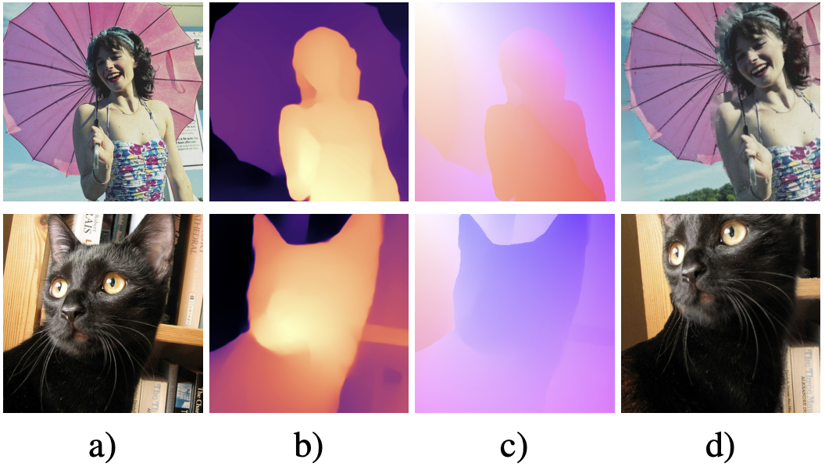
#06152C
#243653
#2E4161
#364E6F
#506890
#6785AE
#92AEE2
#BDCFF0
0. Abstract & Introduction
제안
7
Notes:
A : 입력 이미지
B: 추정된 깊이 맵
C : 가상 카메라 이동으로 생성된 optical flow 필드
> 빨강은 오른쪽, 파랑은 왼쪽, 보라색은 위쪽 >> 픽셀의 채도가 움직임의 정도를 표현
D: 새로 생성된 뷰

Slide 7
2025.01.08
Ⅱ
Related Work & Method
Optical Flow
Self supervised Optical Flow
Single image depth estimation
View Synthesis

Slide 8
#06152C
#243653
#2E4161
#364E6F
#506890
#6785AE
#92AEE2
#BDCFF0
2. Related Work
Optical flow – Energy Minimization Models
에너지 최소화 모델 Energy Minimization Models
초기 Optical Flow 연구는 Variational Framework를 사용하여 에너지 최적화를 통해 픽셀의 움직임을 계산
데이터 항 Data Term: 두 프레임 간 픽셀의 RGB값 일치율
정규화 항 Regularization Term: 움직이는 픽셀의 주변 픽셀 또한 비슷한 방향으로 움직인하는 가정 >> 움직임의 부드러움
장점
추정된 픽셀 움직임의 부드러움 향상
한계점
이러한 최적화 기반 방법은 계산 속도가 느리고 대규모 데이터에서 비효율적
7
Notes:
Optical Flow를 계산하려면 한 프레임에서 다음 프레임으로 픽셀이 얼마나, 어디로 움직였는지 알아야 합
>> 하지만 같은 색의 배경에서 움직이는 물체나, 움직임이 빠르거나 장애물에 의해 픽셀이 가려지면 계산이 어려움
움직임의 패턴을 부드럽게 유지하면서도 최대한 정확히 예측하는 방식

Slide 9
#06152C
#243653
#2E4161
#364E6F
#506890
#6785AE
#92AEE2
#BDCFF0
2. Related Work
Optical flow – Deep Learning based
Deep Learning-based Optical Flow
FlowNet (Dosovitskiy, 2015) >> Optical Flow를 예측하기 위한 최초의 CNN 모델
합성 데이터셋(FlyingChairs)을 사용하여 학습
기존 최적화 기반 모델에 비해 속도와 정확도를 향상
RAFT(Teed, 2020) >> 최신 SOTA 달성 모델
모든 픽셀 쌍의 상호작용을 반복적으로 계산하여 정확도를 극대화
기존 DL기반 연구의 한계
대부분의 딥러닝 기반 Optical Flow 모델은 합성 데이터셋을 사용하여 학습
일반화 성능이 낮으며 domain shift 문제가 존재
7
Notes:
Optical Flow를 계산하려면 한 프레임에서 다음 프레임으로 픽셀이 얼마나, 어디로 움직였는지 알아야 합
>> 하지만 같은 색의 배경에서 움직이는 물체나, 움직임이 빠르거나 장애물에 의해 픽셀이 가려지면 계산이 어려움
움직임의 패턴을 부드럽게 유지하면서도 최대한 정확히 예측하는 방식

Slide 10
#06152C
#243653
#2E4161
#364E6F
#506890
#6785AE
#92AEE2
#BDCFF0
2. Related Work
Self-Supervised Optical Flow
자가 지도 학습 Self-Supervised Optical Flow
라벨링이 되지 않은 원천데이터(비디오)에서 Optical Flow를 학습
재투영 오류 reprojection error를 최소화
관련 연구
UnFlow(Meister, 2018) : 쌍방향 일관성을 활용, 지도 없이 Optical Flow 학습
Uflow(Jonschkowski, 2020) : 학습 과정에서 중요한 픽셀을 강조, 최적화를 통한 성능 개선
한계
대부분 동일한 도메인 내의 데이터에서 학습과 평가를 모두 진행
다른 데이터에서의 일반화는 제한적
7
Notes:
Optical Flow를 계산하려면 한 프레임에서 다음 프레임으로 픽셀이 얼마나, 어디로 움직였는지 알아야 합
>> 하지만 같은 색의 배경에서 움직이는 물체나, 움직임이 빠르거나 장애물에 의해 픽셀이 가려지면 계산이 어려움
움직임의 패턴을 부드럽게 유지하면서도 최대한 정확히 예측하는 방식

Slide 11
#06152C
#243653
#2E4161
#364E6F
#506890
#6785AE
#92AEE2
#BDCFF0
2. Related Work
Single Image Depth Estimation
단일 이미지 깊이 추정 Single Image Depth Estimation
: 단일 이미지에서 각 픽셀의 깊이 값을 예측하며, 기존 깊이 추정과 달리 단일 이미지만 사용
지도 학습 Supervised Learning
대규모 깊이 데이터셋(ex KITTI) 필요
Self-Supervised Learning
Stereo Depth Estimaiton : 다른 각도에서 찍힌 같은 장면을 활용, 두 이미지 사이의 disparity를 계산하여 깊이 추정
Monocular video based Depth Estimation : 단일 카메라로 촬영된 연속된 비디오 프레임을 활용, 예측된 깊이와 움직임을 사용해 다음 프레임을 복원하여 실제 이미지와 비교하여 오류를 최소화
MiDaS(Ranftl, 2020)
여러 데이터셋을 혼합하여 학습한 Depth Estimation 모델
일반화 성능이 뛰어나며, 본 논문에서 제안한 Depthstillation에도 사용됨
7
Notes:
Optical Flow를 계산하려면 한 프레임에서 다음 프레임으로 픽셀이 얼마나, 어디로 움직였는지 알아야 합
>> 하지만 같은 색의 배경에서 움직이는 물체나, 움직임이 빠르거나 장애물에 의해 픽셀이 가려지면 계산이 어려움
움직임의 패턴을 부드럽게 유지하면서도 최대한 정확히 예측하는 방식

Slide 12
#06152C
#243653
#2E4161
#364E6F
#506890
#6785AE
#92AEE2
#BDCFF0
2. Related Work
View Synthesis
뷰 생성 View Synthesis
: 새로운 시점에서의 이미지를 생성하는 작업 >> Optical flow가 필수적
주요 응용
Video Interpolation : 두 프레임간 중간 프레임 생성(Super-SloMo, 2019)
단일 이미지에서 3D효과(ken burns)생성
본 논문은 View Synthesis를 학습 데이터 생성에 사용
7
Notes:
Ken burns?

Slide 13
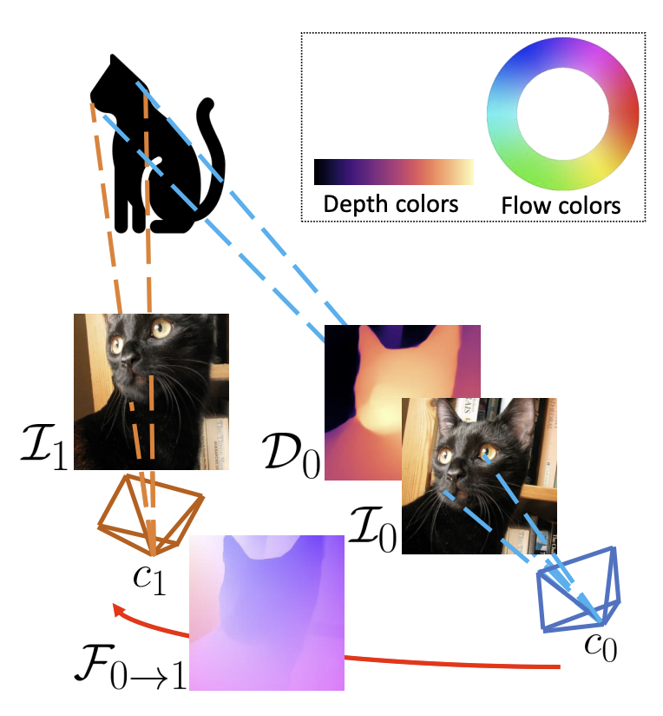
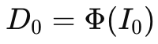
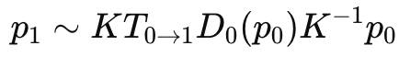
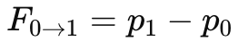
#06152C
#243653
#2E4161
#364E6F
#506890
#6785AE
#92AEE2
#BDCFF0
3. Method – Depthstillation
Depthstillation pipeline
1. 입력 이미지 I에서 깊이 맵 D 추정
2. 가상 카메라 이동 Forward warping
3. Optical flow 계산
7
Notes:
깊이 맵 추정 >> 여기서 파이는 사전 학습된 단일 이미지 깊이 추정 네트워크를 의미
가상 카메라 이동 >> p0 : 첫번째 이미지의 픽셀 좌표 p1 : 새로운 뷰에서의 해당 픽셀의 위치 K : 초점 및 거리 등 카메라 내부 매개변수 행렬 T0>1 : 첫번째 뷰에서 두번째 뷰로 이동을 나타내는 변환 행렬
검정일수록 카메라에 가까운 물체
이동 방향에 따른 색

Slide 14
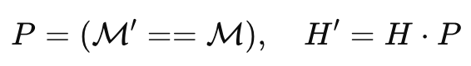
#06152C
#243653
#2E4161
#364E6F
#506890
#6785AE
#92AEE2
#BDCFF0
3. Method – Depthstillation
Depthstillation Pipeline -
Hole Filling
Forward Warping 과정에서 일부 픽셀이 공백(holes)을 남길 수 있음
특히 물체의 경계 부분이나 가려진 영역에서 이러한 현상이 자주 발생
Hole Mask : 공백이 발생한 픽셀 영역을 식별하기 위해 만들어지는 binary mask
Impainting을 통해 픽셀을 보충 >> 공백을 채우고 배경과 객체가 섞이는 문제를 줄임
7
Notes:
Forward Warping: 한 이미지의 픽셀 좌표를 가상 카메라 이동 후의 새로운 이미지로 투영하는 과정.
P: 동일한 픽셀을 비교하여 데이터가 유지되었는지 여부를 나타냄. M: 원래 이미지 I0I_0I0​의 픽셀 마스크. M′: Forward Warping 후 재투영된 이미지의 픽셀 마스크 H′: 최종 공백 마스크로, 공백 영역을 식별

Slide 15
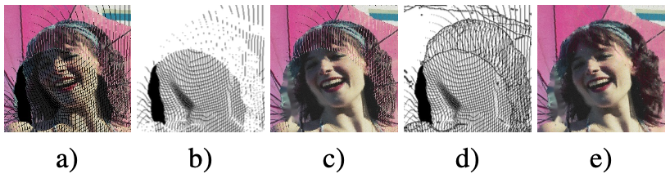
#06152C
#243653
#2E4161
#364E6F
#506890
#6785AE
#92AEE2
#BDCFF0
3. Method – Depthstillation
Depthstillation Pipeline
7
Notes:
A : 원본 이미지에서 Forward warping을 통해 새로운 뷰로 생성된 이미지 B : a의 초기 공백 마스크(공백을 0, 투영된 픽셀은 1) >> 경계가 제대로 표현되지 않음 C : 초기 impainting 결과 >> 일부 공백은 채워졌지만, 여전히 머리카락부분이 우산과 혼합되어 자연스럽지 못함 D : 추가적인 마스크 계산 과정을 거친 공백 마스크H 프라임 생성 E : H프라임 마스크를 통해 공백이 매꿔지고 객체와 배경의 경계가 자연스럽게 처리된 최종 결과물

Slide 16
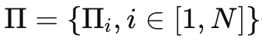
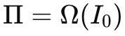
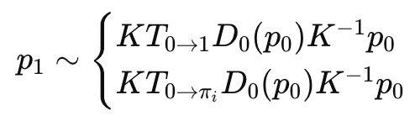
#06152C
#243653
#2E4161
#364E6F
#506890
#6785AE
#92AEE2
#BDCFF0
3. Method – Depthstillation
Depthstillation Pipeline
Independent Motion
기존 Optical flow 기술은 대상이 움직이지 않고 카메라 시점만 변경되는, 정적인 환경에서만 동작
독립적으로 움직이는 객체를 다루지 못함
이를 해결하기 위해 Instance Segmentation을 사용해 객체를 분리, 각 객체에 대한 개별적인 움직임을 적용
객체 분리
객체 이동 시뮬레이션
픽셀 좌표 재투영
7
Notes:
객체 분리 파이는 이미지에 있는 모든 객체의 집합 파이i는 집합에 포함된 개별 객체 i~는 1부터 N까지 각 객체를 식별하는 고유 인덱스 오메가 : 이미지 I에서 객체 추출하는 세그멘테이션 네트워크

Slide 17
2025.01.08
Ⅲ
Experiments & Results
Dataset
EPE, F1-error
Results

Slide 18
#06152C
#243653
#2E4161
#364E6F
#506890
#6785AE
#92AEE2
#BDCFF0
04. Experiments
Experiments – dataset
Train
Depthstillation을 통해 생성된 가상 Optical Flow 데이터셋
dCOCO: COCO 데이터셋으로부터 생성된 Optical Flow 데이터
dDAVIS: DAVIS 데이터셋으로부터 생성된 Optical Flow 데이터
기존 합성 데이터셋
FlyingChairs, FlyingThings3D
Test
KITTI 2012, KITTI 2015 >> 실제 환경에서 촬영된 Optical Flow 데이터셋
합성 데이터셋 MPI-Sintel
7

Slide 19
#06152C
#243653
#2E4161
#364E6F
#506890
#6785AE
#92AEE2
#BDCFF0
04. Experiments
Experiments – evalueation
평가 지표
EPE(End-Point Error)
예측된 optical flow와 ground truth간의 평균 유클리드 거리
F1-Error
Ground Truth와 3픽셀 이상 차이나는 픽셀의 비율
기존 합성 데이터셋으로 학습된 RAFT, PWC-Net과 성능 비교
7

Slide 20
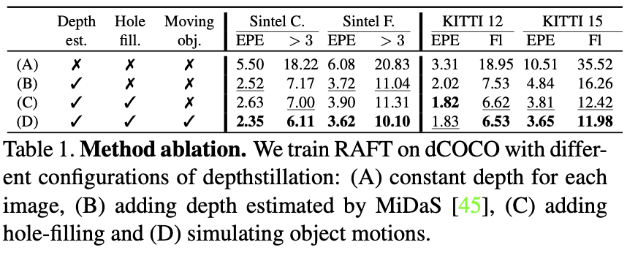
#06152C
#243653
#2E4161
#364E6F
#506890
#6785AE
#92AEE2
#BDCFF0
04. Results
Results
7
Notes:
목적 : Depthstillation 파이프라인의 구성 요소(깊이 추정, 공백 채우기, 독립적 객체 움직임)가 Optical Flow 학습 성능에 미치는 영향을 분석.
Depthest : 깊이 추정 여부
Hole filling : 공백 채우기 여부
Moving Objects : 독립 움직임 시뮬레이션 여부

Slide 21
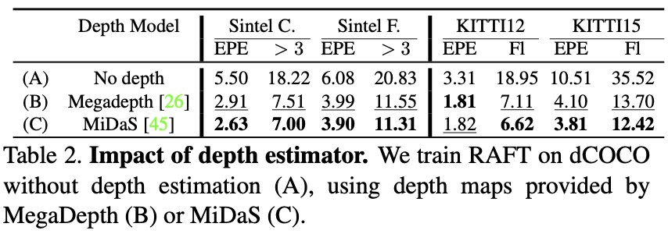
#06152C
#243653
#2E4161
#364E6F
#506890
#6785AE
#92AEE2
#BDCFF0
04. Results
Results
7
Notes:
(A) No depth:깊이 추정을 사용하지 않음(모든 픽셀에 동일한 깊이를 설정).
(B) MegaDepth:MegaDepth(사전 학습된 깊이 추정 모델)를 사용하여 깊이 맵 생성.
(C) MiDaS:MiDaS(다양한 데이터셋에서 학습된 깊이 추정 모델)를 사용하여 깊이 맵 생성.

Slide 22
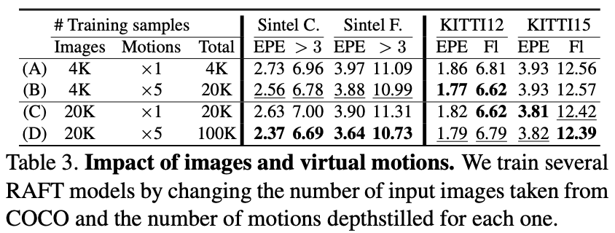
#06152C
#243653
#2E4161
#364E6F
#506890
#6785AE
#92AEE2
#BDCFF0
04. Results
Results
7
Notes:
이미지에서 생성된 가상 카메라 움직임 종류(1, 5)가 미치는 영향 > 많을수록 좋다

Slide 23
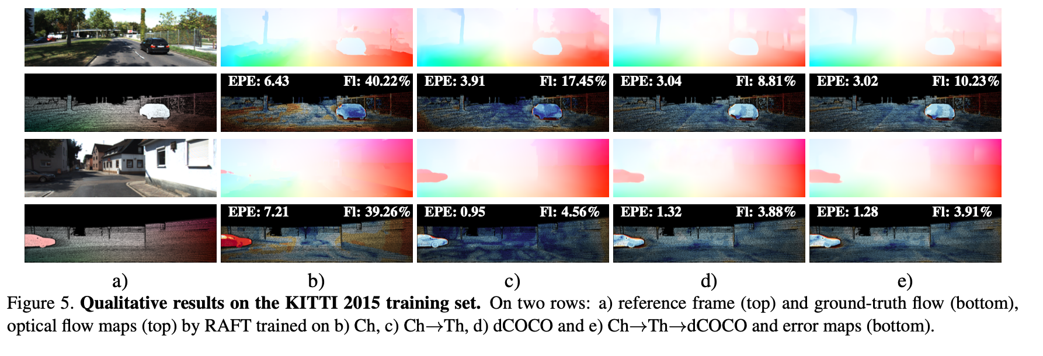
#06152C
#243653
#2E4161
#364E6F
#506890
#6785AE
#92AEE2
#BDCFF0
04. Results
Results
7
Notes:
가로로 1, 3번째 줄은 optical flow를 나타낸 줄
2,4번째 줄은 epe 유클리드 오차(흰색일수록 오류가 작음)
실제 장면 / ground truth 시각화(움직임 방향, 거리)를 표현/실제/ground truth
Flying chairs데이터셋으로 학습된 RAFT 모델 결과
Flying chairs > flying things 3d로 연속 학습한 RAFT모델
Depthstillation으로 생성된 dCOCO 데이터셋으로 학습된 RAFT 모델
FlyingChairs, FlyingThings3D, 그리고 dCOCO 데이터셋을 순차적으로 학습한 RAFT 모델.

Slide 24
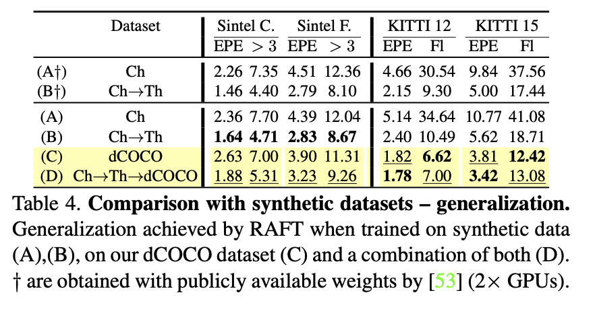
#06152C
#243653
#2E4161
#364E6F
#506890
#6785AE
#92AEE2
#BDCFF0
04. Results
Results
7
Notes:
이미지에서 생성된 가상 카메라 움직임 종류(1, 5)가 미치는 영향 > 많을수록 좋다

Slide 25
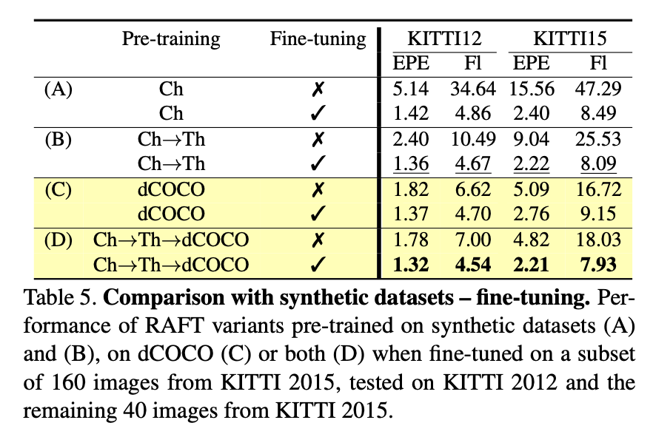
#06152C
#243653
#2E4161
#364E6F
#506890
#6785AE
#92AEE2
#BDCFF0
04. Results
Results
7
Notes:
이미지에서 생성된 가상 카메라 움직임 종류(1, 5)가 미치는 영향 > 많을수록 좋다

Slide 26
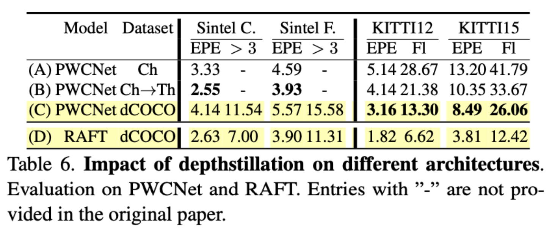
#06152C
#243653
#2E4161
#364E6F
#506890
#6785AE
#92AEE2
#BDCFF0
04. Results
Results
7
Notes:
이미지에서 생성된 가상 카메라 움직임 종류(1, 5)가 미치는 영향 > 많을수록 좋다

Slide 27
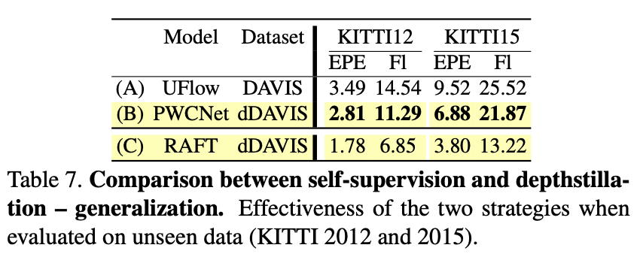
#06152C
#243653
#2E4161
#364E6F
#506890
#6785AE
#92AEE2
#BDCFF0
04. Results
Results
7
Notes:
이미지에서 생성된 가상 카메라 움직임 종류(1, 5)가 미치는 영향 > 많을수록 좋다

Slide 28
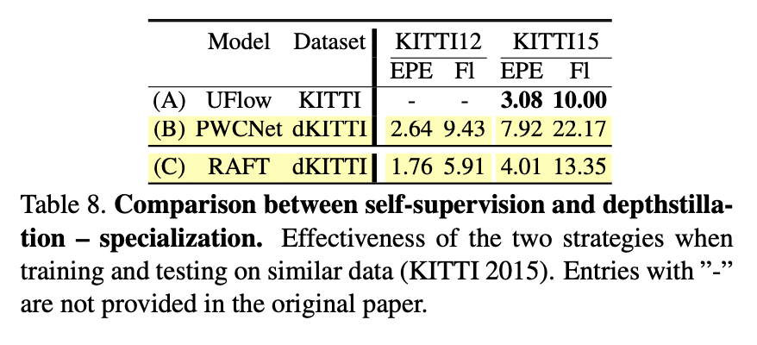
#06152C
#243653
#2E4161
#364E6F
#506890
#6785AE
#92AEE2
#BDCFF0
04. Results
Results
7
Notes:
이미지에서 생성된 가상 카메라 움직임 종류(1, 5)가 미치는 영향 > 많을수록 좋다

Slide 29
#06152C
#243653
#2E4161
#364E6F
#506890
#6785AE
#92AEE2
#BDCFF0
05. Conclusion
Conclusion
Depthstillation을 활용하여 기존 합성 데이터보다 더 양질의 데이터를 효율적으로 얻어낼 수 있었음
타 데이터셋에서의 일반화 성능 또한 뛰어나기 때문에 실제 환경에서의 사용이 용이
단일 이미지와 가상 카메라 움직임만으로 대규모 학습데이터 생성이 가능
한계점
근본적으로는 실제 데이터를 기반으로 하지 않기 때문에 복잡한 장면에서 일부 제한이 있을 수 있음
향후 연구에서 더 다양한 실제 시나리오를 활용할 필요가 있음
7
Notes:
이미지에서 생성된 가상 카메라 움직임 종류(1, 5)가 미치는 영향 > 많을수록 좋다

